Slide 1
تخمین IQ از روی سیگنال‌های مغزی
ارسلان فیروزی
ارائه پروژه 1
استاد پروژه: جناب دکتر شمس‌اللّهی
Notes:
من ارسلان فیروزی دانشجوی گرایش دیجیتال
پروژه من:
استاد پروژه:

Slide 2
فهرست مطالب
مقدمه
تعریف و تبیین IQ
نحوه کمی سازی IQ
آزمون‌های مختلف سنجش
مروری بر کارهای انجام شده
Notes:
مسئه اصلی پروژه من تخمین هوش از روی سیگنال های مغزی هست.
که خب ابتدا باید بفهمیم هوش چیه و تعریفش رو بدونیم
چطور کمی سازی میشه
چه آزمون هایی برای کمی سازی وجود داره
چه کارهایی در راستای اینکار تا الان انجام شده
هدف: تخمین IQ از روی ویژگی های استخراج شده از سیگنال های مغزی EEG و fMRI
که در اصل شامل بدست آوردن بهترین ویژگی ها از لحاظ داشتن رابطه آماری با هوش و استفاده از این ویژگی در طبقه بند و یا استفاده از شبکه عصبی جهت تخمین هوش
در ادامه به کار های انجام شده در این زمینه در سال های اخیر می‌پردازیم.

Slide 3
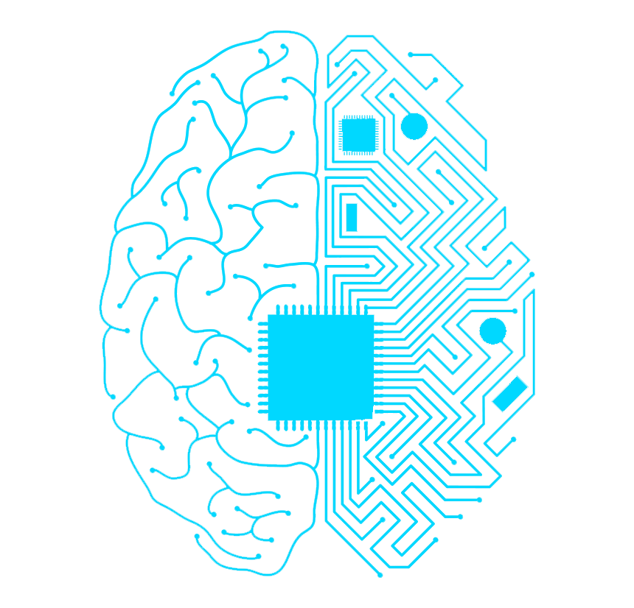

مقدمه
Intelligence Quotient = $\frac{Mental Age}{Chronical Age}$
Notes:
تعریف هوش:
The American Psychological Association (APA, 2019) defines intelligence as the performance in different tests, the ability to comprehend complex ideas, to adapt to the environment, to learn from experiences, and to find different modes of reasoning in order to overcome any obstacles.
پس هوش جنبه های متفاوتی داره و برای سنجش اون باید همه جنبه ها در نظر گرفته بشه.
چرا اسمش IQ هست؟ چون نسبت ....
هدف: تخمین IQ از روی ویژگی های استخراج شده از سیگنال های مغزی EEG و fMRI
که در اصل شامل بدست آوردن بهترین ویژگی ها از لحاظ داشتن رابطه آماری با هوش و استفاده از این ویژگی در طبقه بند و یا استفاده از شبکه عصبی جهت تخمین هوش
در ادامه به کار های انجام شده در این زمینه در سال های اخیر می‌پردازیم.

Slide 4

نحوه ارزیابی ضریب هوشی
ادراک کلامی (طراحی مکعب‌ها)
شباهت‌ها (کلامی)
فراخنای ارقام (میزان حفظ ارقام در ذهن)
مفاهیم تصویری (بیشترین شباهت تصویری، دسته‌بندی)
رمز نویسی (سنجش سرعت عمل)
واژگان (چتر چیه؟ قرن یعنی چی؟ سنجش درک فرد)
توالی عدد و حروف (شفاهی)
استدلال تصویری (پر کردن جای خالی با استفاده از منطق)
Notes:
تفاوت نسخه های در تعداد آیتم ها
هیچگونه دخل و تصرفی توسط گیرنده وجود ندارد.

Slide 5
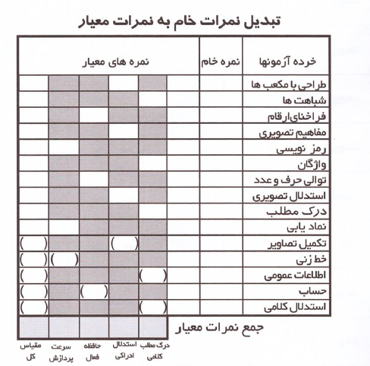
نحوه ارزیابی ضریب هوشی
درک مطلب (شفاهی، چرا مردم باید سبزی بخورند؟)
نماد یابی (پیدا کردن شکل در درسته‌ای بزرگ‌تر)
تکمیل تصاویر (جزئی از یک تصویر کشیده نشده است. در حالت سخت یک گاوی که یکی از سم‌ها درست کشیده نشده است.)
خط زنی (خط کشیدن روی حیوانات در 45 ثانیه، تقسیم بندی ناحیه به 4 ربع و سنجش میزان توجه فرد)
اطلاعات عمومی (چند تا گوش داری؟ لایه اوزون یعنی چی؟)
حساب (ریاضی)
استدلال کلامی (جواب سوالاتی مانند چیستان)

Slide 6
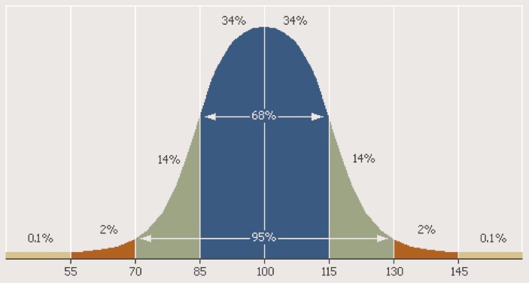
نحوه کمی‌سازی
دسته‌بندی | مقیاس کل
کم توان ذهنی عقب مانده ذهنی | 0-70
مرزی | 70-85
عادی | 85-115
باهوش | 115-130
نابغه | 130 به بالا

Slide 7
آزمون‌های مختلف سنجش ضریب هوشی
WISC-V
Raven’s Progressive Test
Culture Fair Test
Reynolds
…
Notes:
حالا تا اینجا فهمیدیم که هوش رو چطور کمی سازی میکنن
میخوایم بفهمیم رابطه سیگنال های دریافتی از مغز با ضریب هوشی را بسنجیم
این مسئله تبدیل به مسئله Classification ویا

Slide 8
مروری بر کار‌های انجام شده
Notes:
به چه چیز هایی باید توجه بشه؟

Slide 9
A Graph Deep Learning Model for the Classification of Groups with Different IQ Using Resting Sate fMRI
داده برداری:
875 فرد
Wide Range Achievement Test (WRAT)
2 گروه Low و High
Resting State
Classification
264 Regions of Interest
FC-based Analysis
GCN
Notes:
graph convolutional neural network ➔ Analyze in a non-Euclidean domain

Slide 10
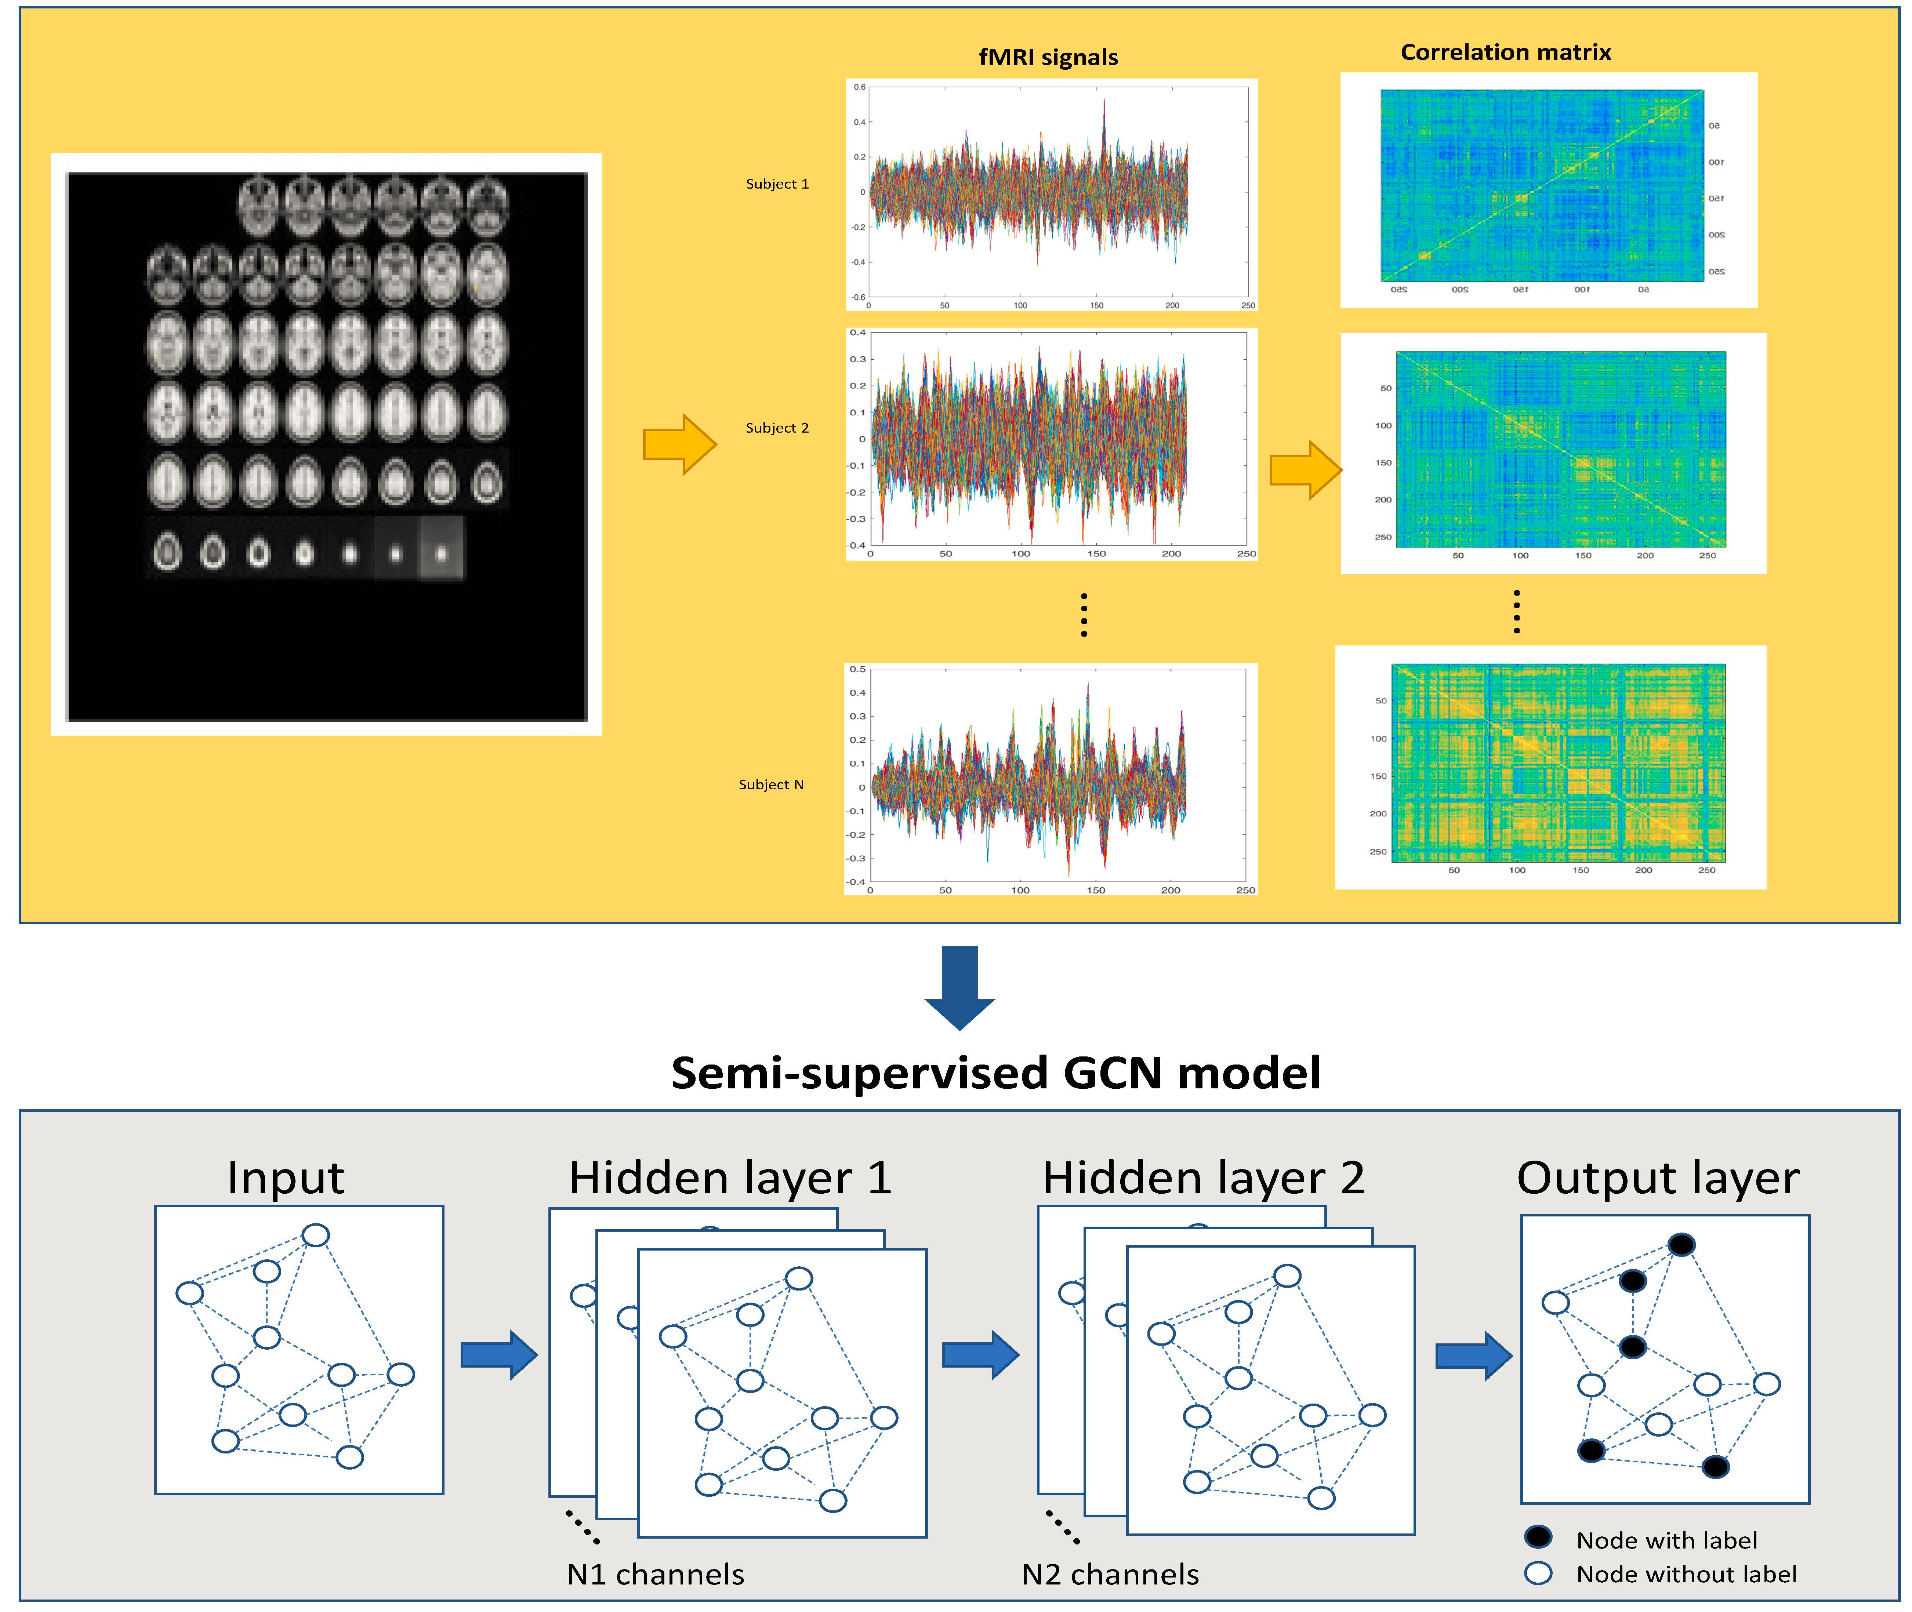
A Graph Deep Learning Model for the Classification of Groups with Different IQ Using Resting Sate fMRI
Notes:
tSNE algorithm to visualize output of each layer

Slide 11
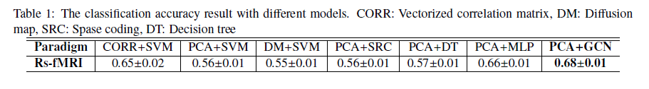
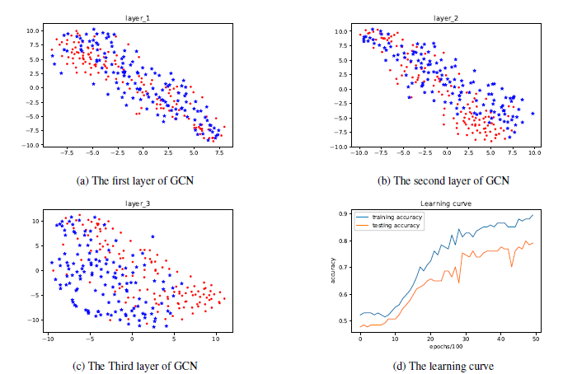
A Graph Deep Learning Model for the Classification of Groups with Different IQ Using Resting Sate fMRI
Notes:
tSNE algorithm to visualize output of each layer

Slide 12
A Manifold Regularized Multi-Task Learning Model for IQ Prediction from Two fMRI Paradigms
داده برداری:
355 فرد
Wide Range Achievement Test (WRAT)
Resting State
Regression
GCN
FC-based Analysis
MTL ( Classical Multi-Task Learning)
M2TL (Manifold Regularized Multi-Task Learning)
NM2TL (New M2TL)
Notes:
Nodes: ROIs
Edges: Correlation in the time courses
Manifold Regularized: An approach in ML

Slide 13
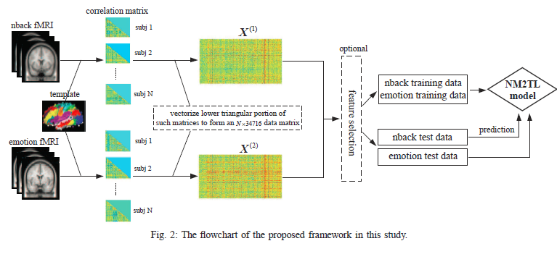
A Manifold Regularized Multi-Task Learning Model for IQ Prediction from Two fMRI Paradigms
Notes:
Nodes: ROIs
Edges: Correlation in the time courses
Manifold Regularized: An approach in ML

Slide 14
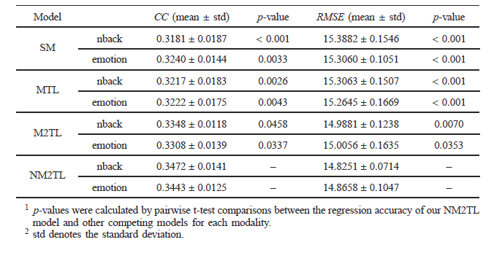
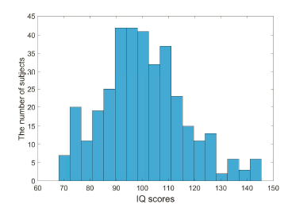
A Manifold Regularized Multi-Task Learning Model for IQ Prediction from Two fMRI Paradigms
Notes:
CC: Correlation Coefficient
RMSE: Root Mean Square Error

Slide 15

Cross-relational Study between Intelligence and Brain Asymmetry Abilities using EEG-Based IQ Classification Model
داده برداری:
51 فرد جوان (23 زن و میانگین 21.7)
Resting-state
Raven IQ Test
دسته‌بندی افراد بر اساس IQ به سه دسته High، Medium و Low
$$AS_{j}=\ln\left(ESD_{j, Fp 2}\right)−ln⁡(ESD_{j, Fp 1})$$
طبقه‌بندی: شبکه عصبی (آلفا، بتا و تتا)
Notes:
از2 کانال جلو سر در دو نیم کرده و درباند آلفا AS بدست آمده است.
استناد به پژوهش های قبلی
تعبیرAS :
اگر بیش از 1 پورلی بالانس
بین 1 تا 0.05 مادریتلی بالانس
کمتر از 0.05 هایلی بالانس

Slide 16
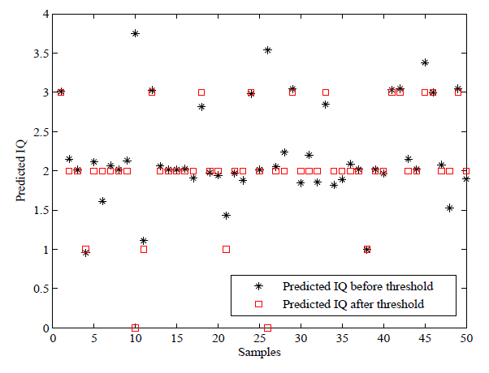
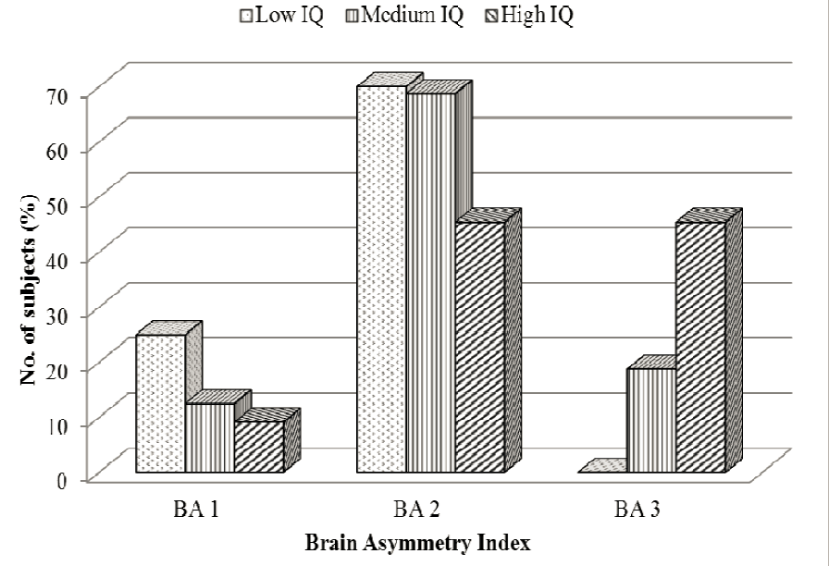
Cross-relational Study between Intelligence and Brain Asymmetry Abilities using EEG-Based IQ Classification Model
Notes:
در دسته‌ای که توزیع ضعیف است، با افزایش هوش تعداد افراد کاهش می‌یابد. و همچنین مطابق انتظار تعداد افراد باهوش در دسته‌ افرادی که توزیع بالایی داشتند بیش از بقیه سطوح هوش بدست آمده است.
48 داده به درستی تخمین زده شده اند و تنها 2 فرد به دلیل اینکه در دسته‌ای از مدل قرار نگرفته اند، مقدار صفر دارند. نشان می‌دهد IQ واقعی رابطه مناسبی با AS در باند های استفاده شده دارد.

Slide 17

Characteristics of EEG signals during tough and easy linguistic problem solving
داده برداری:
24 دانش‌آموز
آزمون زبان، 2 مرحله سختی
آزمونی شامل 218 سوال سنجش هوش
10 ثانیه Rest + آزمون
$${ C}_{ij}^{}(f)= \frac{S_{ij}(f)}{\sqrt{S_{ii}(f)∗ S_{jj}(f)}}$$
باند‌های تتا (8-4 هرتز) و بالای آلفا (13-10 هرتز)
Notes:
در این مقاله سعی شده است رابطه میان نحوه اختصاص منابع پردازشی به فعالیت‌های سخت و آسان(در اینجا آزمون زبان دارای 2 سطح سختی) با توجه به هوش افراد را بررسی کند. و همچنین با استفاده از نتایج بدست آمده 2 فرضیه efficiency و resource را تایید می‌کند.
هر بار ثبت دیتا EEG شامل 10 ثانیه مرحله استراحت و مرحله آزمون است.
معیار Coherence در باند‌های تتا(8-4 هرتز) و بالای آلفا(13-10 هرتز)
بین هر دو الکترود

Slide 18
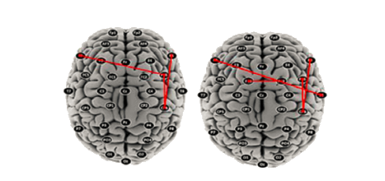
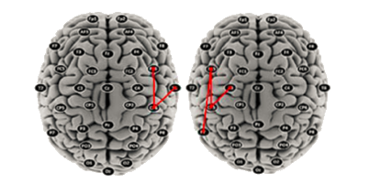
Characteristics of EEG signals during tough and easy linguistic problem solving
آزمون آسان زبان (افراد باهوش در سمت چپ)
Notes:
برای افراد با هوش بیشتر ارتباط در لوپ temporal دیده می‌شود و هیچ ارتباط بین نیم کره‌ای دیده نمی‌شود. درحالیکه در افراد با هوش کمتر ارتباط بین نیم‌کره‌ای بین ناحیه های چپ frontal و راست temporal دیده می‌شود.

Slide 19
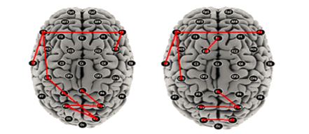
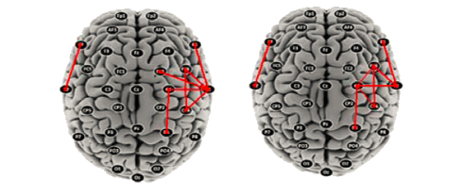
Characteristics of EEG signals during tough and easy linguistic problem solving
آزمون سخت زبان (افراد باهوش در سمت چپ)
Notes:
برای افراد باهوش علاوه بر ارتباط درون نیم‌کره‌ای ارتباط بین نیم‌کره‌ای نیز دیده می‌شود. در حالیکه برای افراد دارای هوش کمتر افزایش فعالیت درون نیم‌کره‌ای دیده شد.
از نتایج بدست آمده قابل برداشت است که افراد دارای هوش بیشتر توانایی اختصاص منابع مورد نیاز با توجه به سطح سختی کار انجام شده دارند(کارهای سخت منابع بیشتر و کارهای آسان منابع کمتر). درحالیکه در افراد با هوش کمتر از منابع زیادی در هر سطحی از مسئله اختصاص داده می‌شود.

Slide 20
The Sleep EEG Spectrum is a Sexually Dimorphic Marker of General Intelligence
داده برداری:
151 فرد (68 زن، میانگین 29.3)
Raven & Culture Fair Test
داده برداری در خواب REM, NREM
در دو شب متوالی
Absolute Power
Pearson Partial Correlation Coefficient
Age-corrected
REM: Delta. Theta (Neg), Beta (Pos)
NREM: Alpha, Sigma (12-15 Hz)
Notes:
رنج سنی 17-69 سال
ترکیب 2 تست هوش به معیار معادل به نام RES
REM: Anterior Beta(Female), Frontal High Delta(Negative)

Slide 21
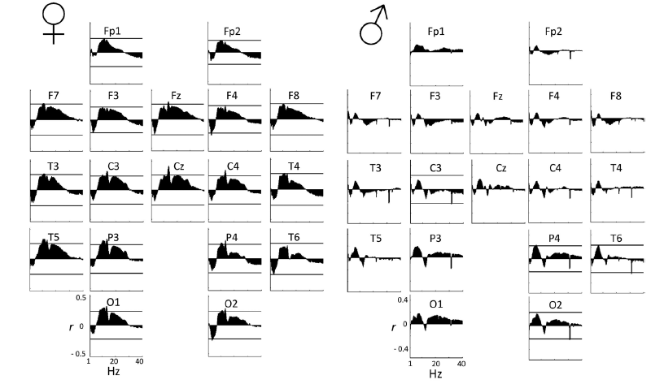
The Sleep EEG Spectrum is a Sexually Dimorphic Marker of General Intelligence
Notes:
REM EEG power spectral density
0.25 Hz bins
1 -> 40 Hz
Axis Y: ضریب همبستگی Pearson
All Electrodes
Man Right
Woman Left

Slide 22
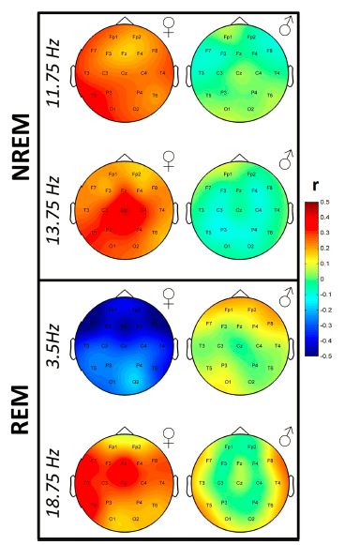
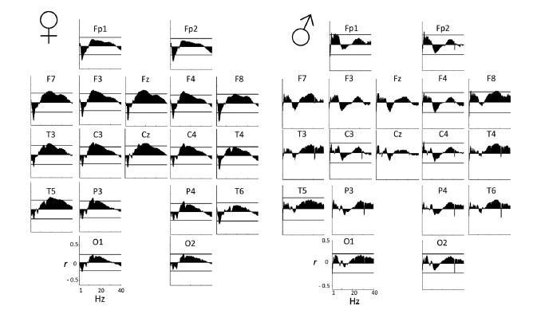
The Sleep EEG Spectrum is a Sexually Dimorphic Marker of General Intelligence
Notes:
NREM EEG power spectral density
0.25 Hz bins
1 -> 40 Hz
Axis Y: ضریب همبستگی Pearson
All Electrodes
Man Right
Woman Left
-------------------------------------------------------------------------------------------------------------------------------------------------------------------------------------------

Slide 23
EEG Coherence and Intelligence in Elementary School Children
داده برداری:
12 فرد (6 زن، میانگین 9 سال و 5 ماه)
WISC (2 Groups)
Resting Eyes-Closed State
Absolute, Relative Power
Intra-Inter Hemispheric Coherence
In Delta, Theta, Alpha, Beta
ANOVA
AP, FSIQ: Beta, Right Occipital
AP, VCI: Beta, Right Frontal
FSIQ, Coherence: Left Intra-hemispheric Theta, Inter-hemispheric Theta
Notes:
Full Scale Intelligence Quotient (FSIQ)
Verbal Comprehension Index (VCI)
بین هر 2 الکترود با فاصله کمتر بیش‌تر از 3 سانتی متر
با میانگین گیری به: بین نیم کره ای
درون نیکره ای چپ
درون نیمکره ای راست
تمام تست های آماری نیمکره چپ در خانم ها بیشتر است.

Slide 24

Intelligence and EEG Measures of Information Flow: Efficiency and Homeostatic Neuroplasticity
داده برداری:
371 فرد(میانگین 10 سال)
WISC(سه دسته)
Resting Eyes-Closed State
PSI: $ψ_{ij}= ℑ\left(\sum_{f∈F}{C_{ij}^{∗}\left(f\right){ C}_{ij}^{}\left(f+ δf\right)}\right)$
$${ C}_{ij}^{}(f)= \frac{S_{ij}(f)}{\sqrt{S_{ii}(f)∗ S_{jj}(f)}}$$
$$S_{ii}\left(f\right)= 〈X\left(f\right) X(f)^{T}〉$$
$$S_{jj}\left(f\right)= 〈Y\left(f\right) Y(f)^{T}〉$$
$$S_{ij}\left(f\right)= 〈Y\left(f\right) X(f)^{T}〉$$
Notes:
The phase slope index estimated the magnitude of information flow between all electrode combinations for difference frequency bands.
که هرکدام از PSI بین هر 2 کانال و در هریک از باند‌های فرکانسی دلتا، تتا، آلفا1(10-8 هرتز)، آلفا2(13-10هرتز)، بتا1(15-13 هرتز)، بتا2(18-15 هرتز)، بتا3(25-18 هرتز)، بالاتر از بتا(30-25 هرتز) محاسبه شده است.
صورتیکه 0<$ψ_{ij}$ سیگنال i قبل از j رخ داده است و سیگنال i سیگنال j را هدایت می‌کند. در صورتیکه 0>$ψ_{ij}$ سیگنال j قبل از i رخ داده است و سیگنال j سیگنال i را هدایت می‌کند. در صورتیکه تقریبا 0=$ψ_{ij}$Volume Conduction رخ داده است.
1368 متغیر به 124 از طریق T-test و به 42 متغیر از طریق Step-wise Discriminant Analysis متغیر رسیدند
اندازه اینفورمیشن فلو با هوش رابطه معکوس دارد مخصوصا در باند های آلفا و بتا

Slide 25
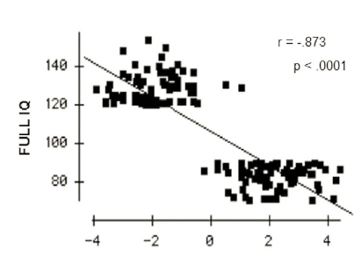
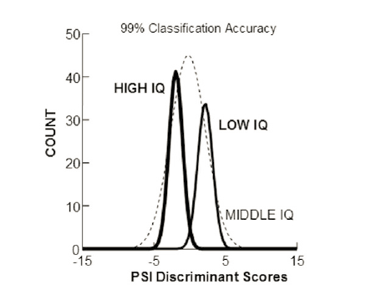
Intelligence and EEG Measures of Information Flow: Efficiency and Homeostatic Neuroplasticity
19 کانال، 8 باند فرکانسی
Notes:
تفکیک پذیری بر اساس PSI
در این مقاله گزارش شده است که نیم کره چپ همبستگی بیشتری با IQ نشان می‌دهد.

Slide 26
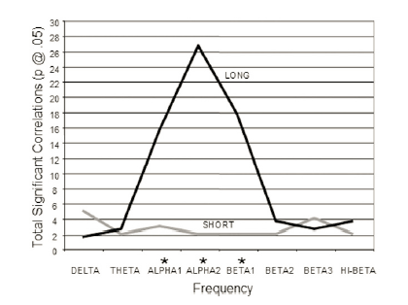
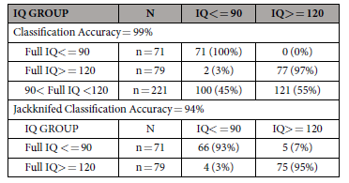
Intelligence and EEG Measures of Information Flow: Efficiency and Homeostatic Neuroplasticity
طبقه بند:
Notes:
long distance inter-electrode combinations in the Alpah1 and Alpha2 frequency bands. Statistically
It is concluded that higher I.Q. is related to increased efficiency of local information
processing and reduced long distance compensatory dynamics that supports a small-world model of
intelligence.

Slide 27

EEG and Intelligence: Relations between EEG Coherence, EEG Phase Delay and Power
داده برداری:
442 فرد (260 مرد، 5-52.7، 398 نفر در 5-15)
WISC(سه دسته)
Resting Eyes-Closed State (2 تا 5 دقیقه)
19 کانال
EEG Amplitude
Relative Power
Relative Power Ratios
EEG Amplitude Asymmetry
$$\frac{Left −Right}{Left+Right}$$
EEG Coherence
Phase Delay
$$\arctan{(\frac{q_{xy}}{r_{xy}})}$$
Notes:
The ranking of effect size was EEG phaseOEEG coherenceOEEG amplitude
asymmetryOabsolute powerOrelative power and power ratios. The strongest
EEG Amplitude: Square root of power
Relative power: was the ratio of power in a given band/sum of power from 1 to 30 Hz
Relative Power Ratios: computed for theta/beta, theta/alpha, alpha/beta and delta/theta. The
EEG Coherence: for each of the 5 frequency bands and between any 2 elec.
Q = imaginary cross spectra
R = real cross spectra

Slide 28
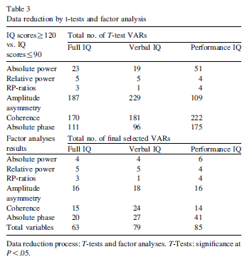
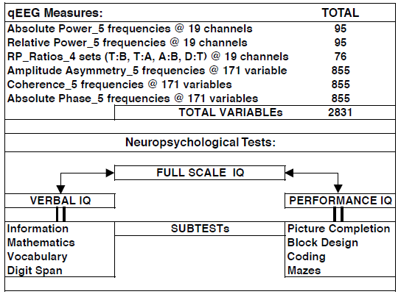
EEG and Intelligence: Relations between EEG Coherence, EEG Phase Delay and Power
آنالیز FSIQ، Performance، Verbal
2831 معیار، تست آماری(t-test) و Varimax Factor Analysis
Notes:
2831 متغیر رسید به:
63 FSIQ
79Verbal
85Performance

Slide 29
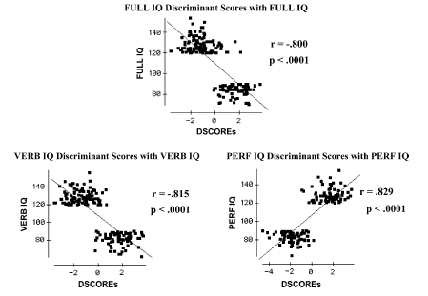
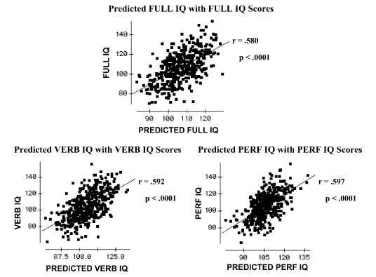
EEG and Intelligence: Relations between EEG Coherence, EEG Phase Delay and Power
Notes:
Overall classification ranged in
accuracy from 97.14% for performance IQ to 94.77% for
verbal IQ to 92.81% for full scale IQ
Correlation of Predicted IQ and FSIQ/Verbal/Performance
Many Cross-Validation

Slide 30
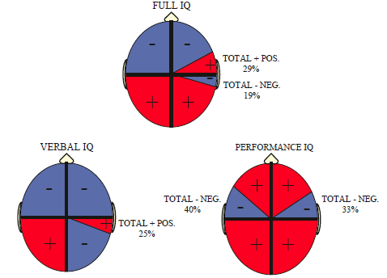
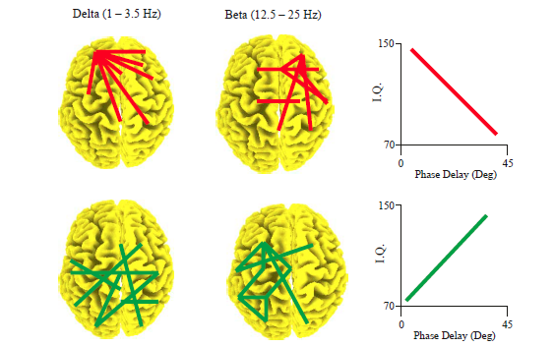
EEG and Intelligence: Relations between EEG Coherence, EEG Phase Delay and Power
Notes:
positive vs. negative correlations between short distance EEG phase and IQ in 4 quadrants of the scalp
a negative correlation is where the shorter the phase delay the higher the IQ and a positive correlation is where the longer the phase delay the higher the IQ

Slide 31

Differences in EEG between Gifted and Average Students: Neural Complexity and Functional Cluster Analysis
داده برداری:
36(راست دست، 21 مرد، 13 سال)
حفظ، ROCF
TTCT، دو دسته
استراحت + به حافظه سپاری
16 کانال
Cluster Index: $CI\left(X_{j}^{k}\right)= \frac{I(X_{j}^{k})}{MI(X_{j}^{k};X −X_{j}^{k})}$
Mutual Information: $MI\left(X_{j}^{k};X −X_{j}^{k}\right)=H\left(X_{j}^{k}\right)+H\left(X−X_{j}^{k}\right)−H(X)$
Integration of $X_{j}^{k}$:$I\left(X_{j}^{k}\right)= \sum_{i=1}^{k}{H(X_{j, k}^{}}) −H\left(X_{j}^{k}\right)$
Neural Complexity: $CN\left(X\right)=\sum_{k=1}^{N}{\left(\frac{K}{n}\right)I\left(X\right)−I(X_{j}^{k}\text{)}}$
Statistics: t-like $t_{CI}= \frac{CI\left(X_{j}^{k}\right)− \left\langle CI(X_{H}^{k})\right\rangle }{std(CI\left(X_{H}^{k}\right))}$ & ANOVA
Notes:
activity. Artifact-free EEG recordings of 4,096 data points (16 s) were used for the analysis.
integration has a maximum value when the elements of a subset are completely dependency; and, if the elements are statistically independent, the integration is zero.
H(X) are entropies
CN is high when the integration of the system is high and at the same time the average integration for small subsets is lower than would be expected from a linear increase over increasing subset size
Neural Complexity by ANOVA

Slide 32
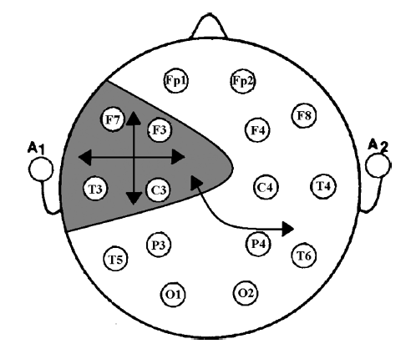
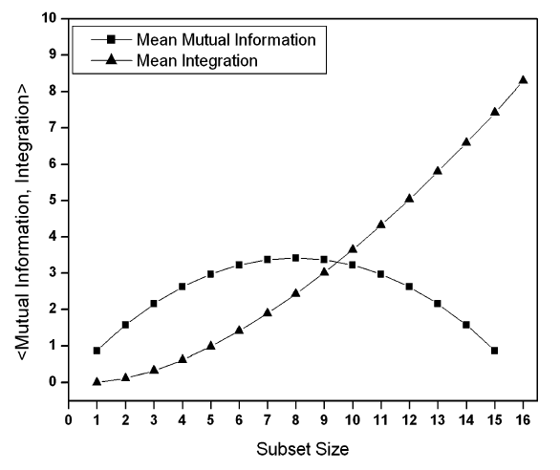
Differences in EEG between Gifted and Average Students: Neural Complexity and Functional Cluster Analysis

Slide 33
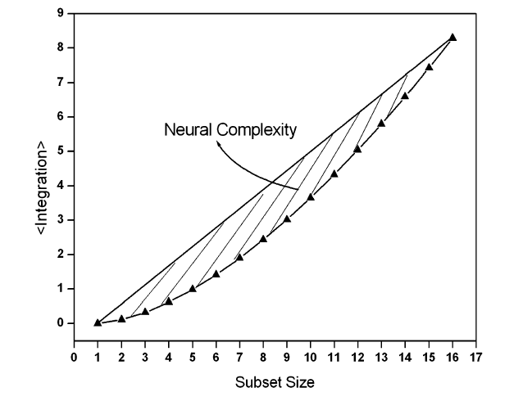
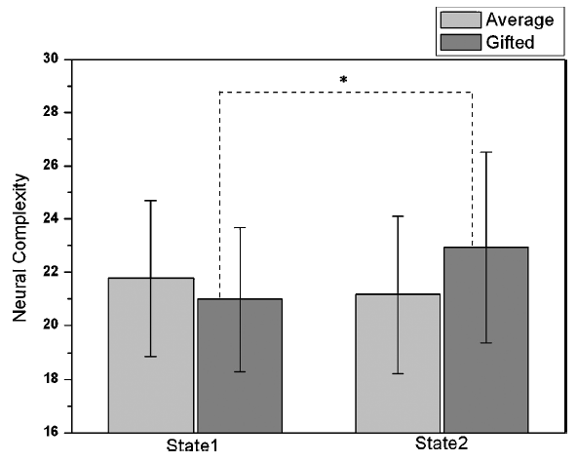
Differences in EEG between Gifted and Average Students: Neural Complexity and Functional Cluster Analysis
Notes:
Definition of Neural Complexity
Changes of the neural complexity for the different conditions. X-axis indicates before
(State1) and during ROCF memorizing (State2), respectively. Y-axis denotes neural complexity
values. Significantly increased complexities during ROCF memorizing are detected in gifted
students

Slide 34
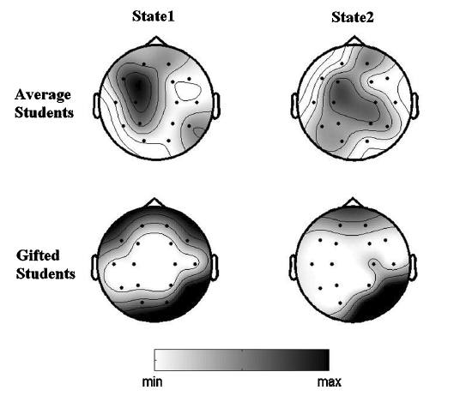
Differences in EEG between Gifted and Average Students: Neural Complexity and Functional Cluster Analysis

Slide 35
با تشکر از توجه شما

Slide 36
مراجع
J. M. S. T. W. W. V. D. C. a. Y.-P. W. Li Xiao? "A Manifold Regularized Multi-Task Learning?" IEEE Transaction on Biomedical Engineering? 2019.
G. H. W. X. L. W. Y.-P. Qu? "A Graph Deep Learning Model for the Classification of Groups with Different IQ Using Resting State fMRI?" SPIE Medical Imaging? 2020.
M. S. A. M. A. M. N. T. M. T. A. I. M. Y. Aisyah Hartini Jahidin? "Cross-relational Study Between Intelligence and Brain Asymmetry Abilities Using EEG-based IQ Classification Model?" Journal of Theoretical and Applied Information Technology? 2015.
M. L. Jun-Su Kang? "Characteristics of EEG signals during tough and easy linguistic problem solving?" IEEE? 2015.
Notes:
activity. Artifact-free EEG recordings of 4,096 data points (16 s) were used for the analysis.
integration has a maximum value when the elements of a subset are completely dependency; and, if the elements are statistically independent, the integration is zero.
H(X) are entropies
CN is high when the integration of the system is high and at the same time the average integration for small subsets is lower than would be expected from a linear increase over increasing subset size
Neural Complexity by ANOVA

Slide 37
مراجع
B. N. K. F. G. P. S. A. P. L. Péter P. Ujma1? "The sleep EEG spectrum is a sexually dimorphic marker of general intelligence?" Scientific Reports? 2017.
J. D. L.-S. S. F.-R. B. S.-B. Dora Elizabeth Granados-Ramos? "EEG Coherence and Intelligence in Elementary School Children?" Journal of Psychology and Behavioral Science? 2019.
b. D. N. C. B. R.W. Thatchera? "EEG and Intelligence: Relations between EEG Coherence, EEG Phase Delay and Power?" Clinical Neurophysiology? 2005.
Notes:
activity. Artifact-free EEG recordings of 4,096 data points (16 s) were used for the analysis.
integration has a maximum value when the elements of a subset are completely dependency; and, if the elements are statistically independent, the integration is zero.
H(X) are entropies
CN is high when the integration of the system is high and at the same time the average integration for small subsets is lower than would be expected from a linear increase over increasing subset size
Neural Complexity by ANOVA

